Slide 1
TẬP LÀM VĂN

Slide 2

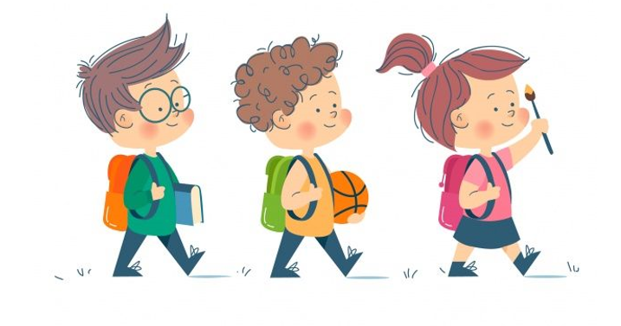





KHỞI ĐỘNG

Slide 3
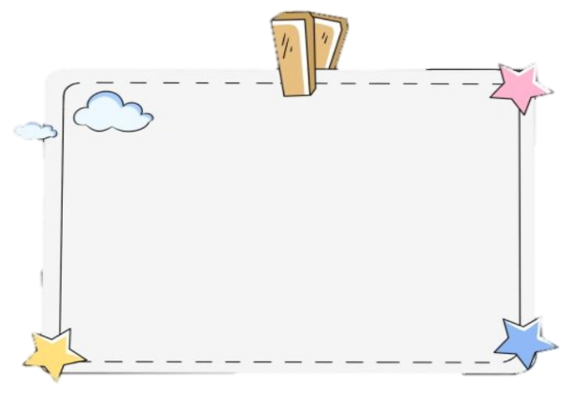

- Có mấy cách kết bài trong bài văn miêu tả đồ vật? Đó là những cách nào?
* Có 2 cách kết bài trong bài văn miêu tả đồ vật: - Kết bài mở rộng.
- Kết bài không mở rộng.

Slide 4
Thứ bảy ngày 22 tháng 1 năm 2022
Tập làm văn
Luyện tập xây dựng kết bài trong bài văn miêu tả đồ vật (11)

Slide 5
Yêu cầu cần đạt
Nắm vững 2 cách kết bài (mở rộng và không mở rộng) trong bài văn miêu tả đồ vật.
Viết được kết bài cho bài văn miêu tả đồ vật.

Slide 6
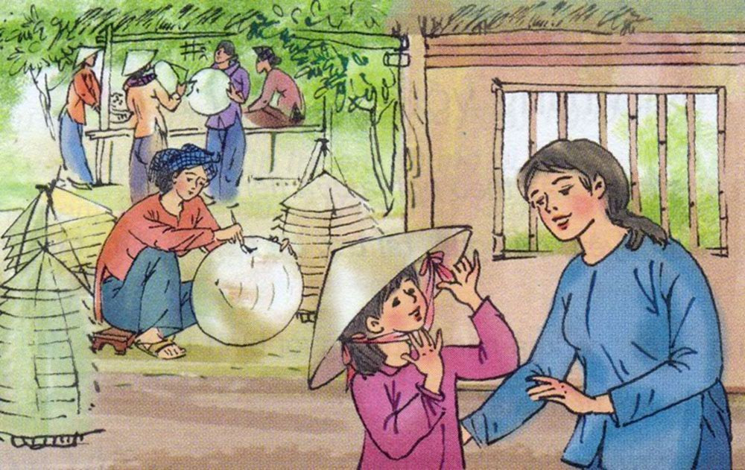
Bức tranh vẽ cảnh gì ?

Slide 7
1. Đọc bài văn sau và trả lời câu hỏi:
Cái nón
Phiên chợ huyện hôm trước, má mua cho tôi một cái nón. Tôi rất thích. Miệng nón rộng gần ba gang tay, tròn vành vạnh.Từ vành lên đến chóp, tôi đếm được mười lăm vòng tre, cách nhau rất đều. Càng lên đến chóp, vòng càng nhỏ đi.Lá nón được khâu vào các vòng tre bằng sợi móc. Hôm mua,má còn nhờ người bán nón quét cho một lượt dầu nên mặt nón còn trông rất bóng.
Má buộc vào nón một chiếc quai lụa hồng. Hai bên quai tết hai chiếc nơ nho nhỏ. Tôi đội nón lên đầu, quai rất vừa cằm .
Má bảo: “Có của phải biết giữ gìn thì mới được lâu bền.” Vì vậy, mỗi khi đi đâu về, tôi đều mắc nón vào chíêc đinh đóng trên tường. Không khi nào tôi dùng nón để quạt vì quạt như thế nón dễ bị méo vành.
a. Xác định đoạn kết bài.
b. Theo em, đó là kết bài theo cách nào?
Đó là kiểu kết bài mở rộng: căn dặn của mẹ; ý thức giữ gìn cái nón của bạn nhỏ.

Slide 8
Bài 2: Cho các đề sau:
Tả cái thước kẻ của em.
Tả cái bàn học ở lớp hoặc ở nhà của em.
Tả cái trống trường em.
Hãy viết một kết bài mở rộng cho bài văn làm theo một trong các đề trên.

Slide 9
a. Tả cái thước kẻ của em.
Thước! Người bạn nhỏ của em, đã cùng em chăm chỉ học tập. Thước giúp em kẻ những đường thẳng, kẻ hết bài học, kẻ những điều cần ghi nhớ. Mỗi lần dùng xong, em đều lấy khăn lau sạch sẽ rồi cất “người bạn nhỏ” vào “ căn phòng” trong cặp.

Slide 10

b. Tả cái bàn học ở lớp hoặc ở nhà của em.
Theo suốt thời gian ngồi dưới mái trường, cái bàn học cùng em bước vào tương lai rộng mở. Sau này, khi em tốt nghiệp Tiểu học, cái bàn sẽ được chuyển lại cho em gái em. Cái bàn ghi dấu ấn tất cả thành tích học tập cùa em. Em muốn nói với cái bàn: “Cậu đã giúp tớ học giỏi như hôm nay!”.

Slide 11
c.Tả cái trống trường em.
Trải qua bao nhiêu năm học, bác trống trường tiễn từng lớp đàn anh tốt nghiệp, đón từng lớp mầm non vào Tiểu học. Một năm nữa, khi em tốt nghiệp Tiểu học, bác trống sẽ gióng từng hồi trang trọng chào những cô cậu học trò nhỏ. Xa bác trống, em nhớ bác biết bao! .

Slide 12
HS viết bài
2. Cho các đề sau:
a) Tả cái thước kẻ của em.
b) Tả cái bàn học ở lớp hoặc ở nhà của em.
c) Tả cái trống trường em.
Hãy viết một kết bài mở rộng cho bài văn làm theo một trong các đề trên.
TIÊU CHÍ ĐÁNH GIÁ
1. Nêu cảm nghĩ, cách bảo quản, giữ gìn hoặc đưa ý kiến bình luận về đồ vật được tả.
2. Ý liên kết, diễn đạt mạch lạc.
3. Câu văn có hình ảnh sinh động, bộc lộ được cảm xúc.

Slide 13

Yêu cầu cần đạt
Nắm vững 2 cách kết bài (mở rộng và không mở rộng) trong bài văn miêu tả đồ vật.
Viết được kết bài cho bài văn miêu tả đồ vật.

Slide 14
VẬN DỤNG
Có mấy cách kết bài cho bài văn miêu tả đồ vật?
Khi viết kết bài mở rộng cần lưu ý gì?

Slide 15

CHÚC CÁC CON HỌC TỐT!

